Slide 1


Cooperativa de servicios y conexión

Slide 2
OBJETIVOSO OBJETIVO
Otorgar una herramienta para que los usuarios puedan
adquirir servicios de manera rápida y sencilla, pudiendo llevar un control de aquellos que tenga contratados así como de cualquier novedad respecto al estado de los mismos.
También para que aquellos que brindan los servicios, les sea lo más ameno posible, así como rentable e intuitivo.

Slide 3
CONCEPTOS
Accesibilidad a servicios y su respectiva información: En CSYC, nos gusta que el usuario sepa y se informe sobre qué esta contratando. Tenemos varias pestañas dedicadas a esto mismo para cada uno de los servicios y los planes ofrecidos, que serán gestionadas por el administrador.
Diseño intuitivo y fácil de usar: Ligado al punto anterior, hemos optado por un diseño sencillo pero potente al mismo tiempo, especialmente diseñado para aquellos que no estén muy familiarizados con la tecnología. Ellos serán capaces de navegar fácilmente, informarse, y tener un control total sobre sus consumos.
Pagos sencillos y únicos: Creemos que entre más sencillo sea el proceso de pago, más atractivo este termina siendo. Por eso contamos con una pasarela de Mercado Pago, uno de los sistemas de vanguardia respecto a transacciones seguras.
Conexión entre usuarios – Ofertas de Compra y Venta: Para nosotros, generar oportunidades entre la comunidad es un punto muy importante. Por eso, hemos creado una sección de avisos clasificados, donde nuestros miembros pueden realizar ofertas de trabajo, de ambas partes, así como de compra y venta de artículos
Fácil de administrar y controlar: Del lado del administrador, este tendrá total control sobre los acontecimientos de la página, ya sea agregando/removiendo servicios, o combos/planes, posteos en la sección de clasificados, o usuarios que incumplan las normas de servicio.

Slide 4


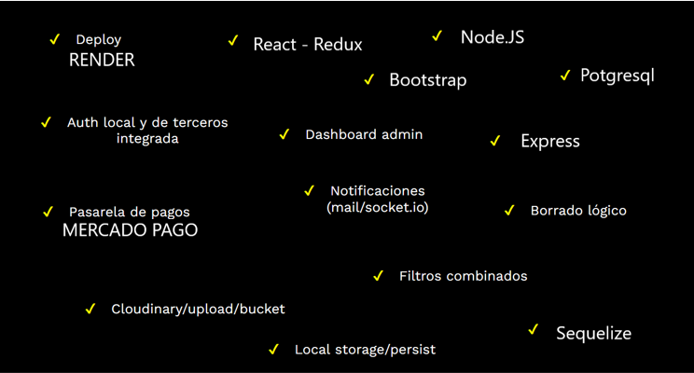
REQUISITOS TECH y funcionalidades

Slide 5
ASPECTOS Y FUNCIONES GENERALES
SECCIONES:
Landing Page
Contacto
Servicios + Individuales
Clasificados
Perfil de Usuario
INTEGRACIONES
Firebase
Auth0
Mercado Pago
Nodemailer
PANEL ADMINISTRATIVO
Servicios activos en la página
Añadir – Remover estos últimos
Baneo de Usuarios
Borrar Publicaciones
Designar administradores
PERFIL DE USUARIO:
Datos personales
Clasificados activos
Servicios activos e información de los mismos

Slide 6
Integrantes: facundo vies Dario Pérez paolo suarez Cristian Barth jesus Ernesto muñoz lucas righi jeison duvan ramirez

